Slide 1
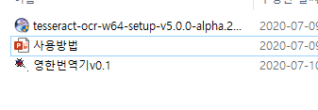
1. Tesseract 파일을 설치한다
https://joyhong.tistory.com/79 이 블로그 1번까지만 설치해주세요.
처음에만 설치하면 다음 배포버전에서는 번역기 파일만 실행하면 됩니다.

Slide 2
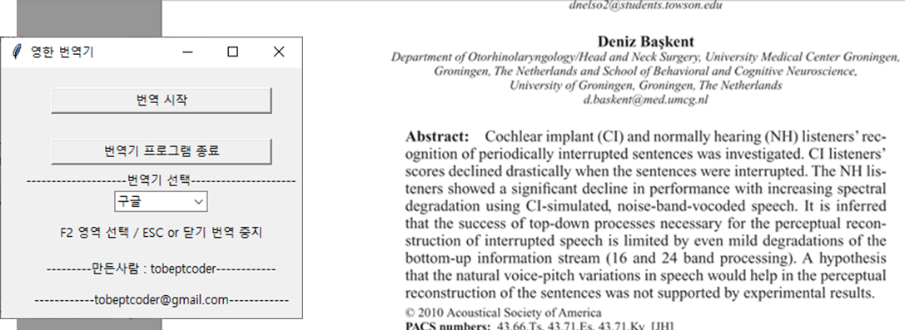
2. 번역기를 실행시킨다.
한 5초정도 기다리면 켜집니다.
번역기가 실행되면
번역시작을 눌러줍니다.

Slide 3
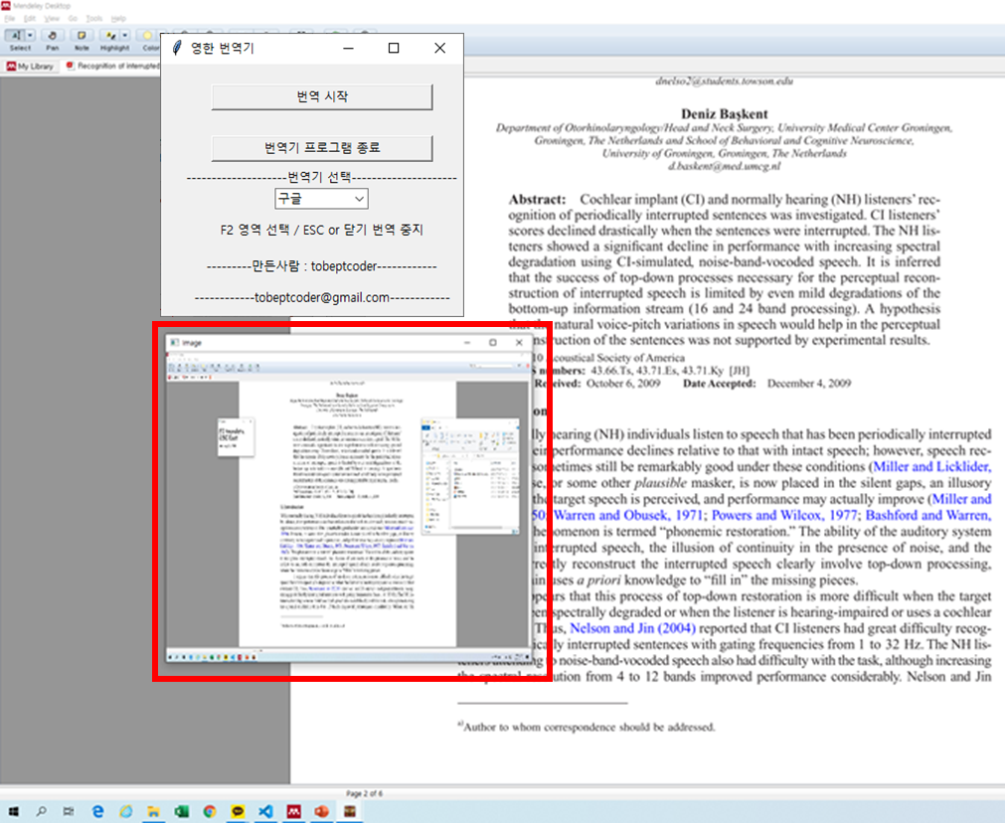
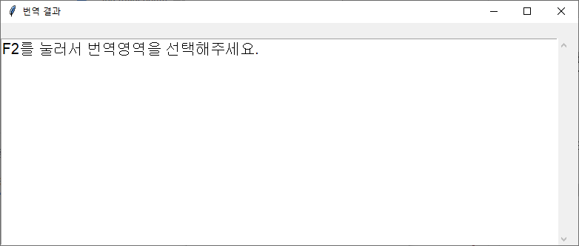
3. F2키를 눌러 화면을 캡쳐한다
번역 결과창이 커지면
‘F2’를 눌러 영역 선택을 시작합니다.
화면이 캡쳐된 작은 창이 켜지면 최대화를 눌러줍니다.
(창 이름 image)
주의!: 캡쳐할 원본 문서의 글자크기가 너무 크거나 작으면 번역이 잘 안됩니다. 원본 문서를 확대/축소 해보세요.

Slide 4
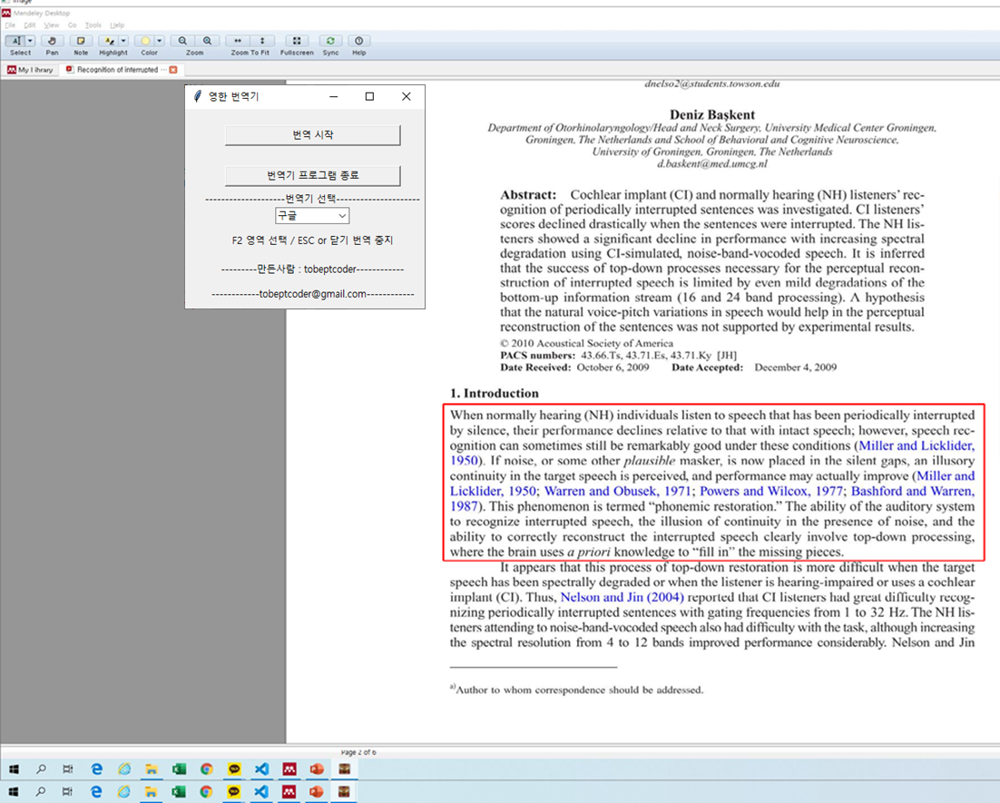
4. drag & drop으로 번역할 부분을 선택한다.
최대화된 창 안에서 drag & drop을 하시면 선택영역이 빨간색 박스로 표시됩니다.

Slide 5
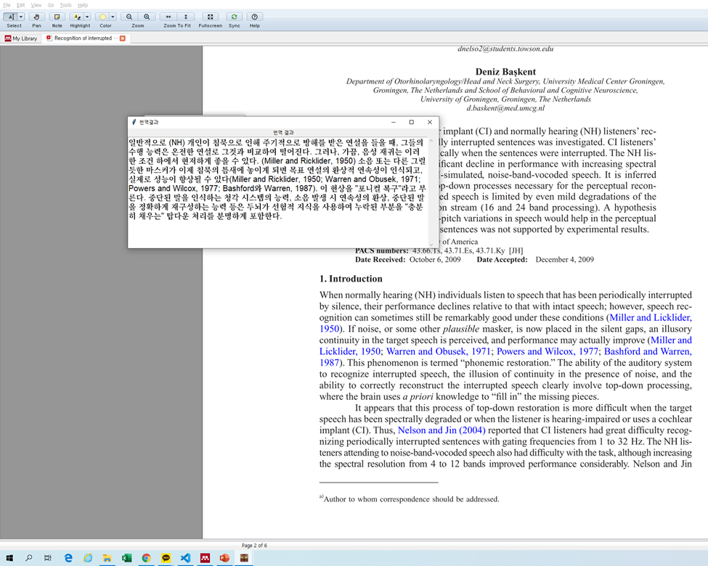
5. 번역창이 뜬다
다른 영역을 번역하고 싶으시면 번역결과창을 끄지 않고 ‘F2’를 다시 누르시면 됩니다.
번역창을 끄고 싶으면 오른쪽 위 x버튼을 눌러도 되는데, esc를 누르시면 편합니다.

Slide 6
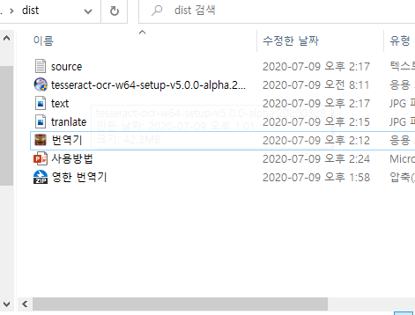
6. QnA 부산물?
번역기가 있는 곳에 source.txt은 번역 결과로 생긴것이라 지우셔도 됩니다.
궁금하시거나 제안사항 있으시면
tobeptcoder@gmail.com으로 보내주세요.

